Slide 1

統計基礎研修 ～Excel実践編～ 第１回 「データの要約と可視化」

Slide 2
講師紹介
○ 氏名
・（博士）門田 実（かどた みのる）
○ 学歴
・北海道大学, University of Rhode Island
学士（理学）
・University of Rhode Island, New York
University 修士（数学・物理）
・New York University, Columbia University
博士（応用数学）
○ 職歴
・New York University 数学講師
・IPRC(国際太平洋研究センター）
気候変動のモデリング、中期気候予測
・近畿大学 21世紀GCOEプログラム研究員（農学部）
・Temple University, Japan 准教授（経済学部）
・LINE Corp Data Scientist
・立教大学 助教（社会情報教育研究センター）
・DNTI Corp Data Scientist
○ 趣味
・ウルトラマラソン（サハラ２５０km横断）
・ブラジリアン柔術

Slide 3
研修カリキュラム
回数 | 研修内容 | 使用ソフト
セッション1 2.0H | 記述統計による集計と可視化 記述統計による分析手法 | Excel
セッション2 2.0H | 無作為抽出・確率の基礎 | Excel
セッション3 2.0H | 「推定」と「検定」の基礎 | Excel
セッション4 2.0H | 統計学の重回帰モデルについて | Excel
Notes:
・少し細かく説明（後説くらい）

Slide 4
データサイエンス
データサイエンス
データ
サイエンス
データ
科学
「科学する」とは？

Slide 5
科学するとは？
自然 科学
人文・社会 科学
生物学
政治学
哲学
心理学
天文学
数学
科学
経済学
文学
歴史学
物理
化学
言語学
社会学
考古学
海洋学
Notes:
Page1
I assume most of students are not going to be mathematician, then What is the point of studying mathematics for students?
Soka university offer various courses, math, biology, philosophy, politics, and more. Then let’s ask following question. “What is common to all subjects ? “ For example, can you list up common technique used in math and history ?
To answer the question, first I group these subjects as following. These subjects are parts of Natural science. The other subjects are parts of Human/Social science. If you remove natural and social human from here, science is the common word lefe.
Here Let’s think science as tool box. In side of this tool box, there are common tools used in all subjects, such as critical thinking, logical thinking, analysis and synthesis so on.
If you use these tools to analyze number, wer call it mathematics. If you use the same tools to analyze animal, we call it biology. My point here is we use the same tools.

Slide 6
科学するとは？
自然 科学
人文・社会 科学
生物学
政治学
哲学
心理学
天文学
数学
科学
経済学
文学
歴史学
物理
化学
言語学
社会学
考古学
海洋学
Notes:
Page1
I assume most of students are not going to be mathematician, then What is the point of studying mathematics for students?
Soka university offer various courses, math, biology, philosophy, politics, and more. Then let’s ask following question. “What is common to all subjects ? “ For example, can you list up common technique used in math and history ?
To answer the question, first I group these subjects as following. These subjects are parts of Natural science. The other subjects are parts of Human/Social science. If you remove natural and social human from here, science is the common word lefe.
Here Let’s think science as tool box. In side of this tool box, there are common tools used in all subjects, such as critical thinking, logical thinking, analysis and synthesis so on.
If you use these tools to analyze number, wer call it mathematics. If you use the same tools to analyze animal, we call it biology. My point here is we use the same tools.

Slide 7

科学理論の構造
定義/公理/仮説
統計検定の論理構造
F=ma
直接法
背理法
帰納法
演繹法 etc
論理
仮説
定理
定理
エネルギー保存則
力積保存則
背理法
結論
定理
理論
Notes:
All scientific theory has following structure. Staring from Definition/ Principle/ Hypothesis, develop theorem, and theorem. I always ask students what is the difference between definition and theorem. Definition/principle/ hypothesis is something we cannot derive or prove directly. But theorem can be derived from definition or principle or hypothesis under assumption definition are true.
For example, in physics , f=ma is definition. Energy con and momentum con is theorem so it can be derived from f=ma under assumption f=ma is true. Then physics develop theorems after theorem. They build rocket based on theorem, and send people to moon. Then we say F=ma must be true. Every theory has the same structure.
In order to make theory solid, critical thinking is important skill to have. In math, critical thinking is called logic which is the technique used to derive theorem from definition. I can teach Students these logic which is critical thinking skill systematically in math.
Today we are going to study Hypothesis testing. Theory sturucture of hypothesis testing is following. Starting point is Assuming Hypothesis is true, then we use logic called proof by contradiction, in order to make a conclusion.

Slide 8
科学による問題解決方法とは？
「分解と統合」の哲学
化学
医療
数学
ビジネス
問題解決の為の
共通アプローチ？
ルネ・デカルト
（1596-1650)

Slide 9


「分解と統合」の哲学
分子
DNA
素因数分解
42
2, 3, 7
42=2・３・７

Slide 10
科学的視点による分析
課題：「サイトへの登録者数が減少しているようだが、
アクセス数からその原因を調査できないか？」
アクセス数

Slide 11
分解と統合
ヘビーユーザー(25回以上アクセス）
ライトユーザー(24回以下アクセス）
アクセス数

Slide 12
分解と統合
継続ユーザー
離脱ユーザー
継続ユーザー
離脱ユーザー
アクセス数

Slide 13
分解と統合
ライバル社が
新しい商品を発表
ここまでは統計学の領域
ライトユーザー離脱層
ヘビーユーザー離脱層

Slide 14
ここから先が機械学習
ユーザーの
購買予測
リコメンド
行動予測
etc

Slide 15
問題解決に必須なスキル
現象の観察から
問題を発見する
仮説

Slide 16
問題解決に必須なスキル
仮説
実験を設計し、データを収集する
データ収集

Slide 17
問題解決に必須なスキル
仮説
データ収集
統計学の知識
分析

Slide 18
問題解決に必須なスキル
仮説
データ収集
分析
予測
機械学習の知識

Slide 19
問題解決に必須なスキル
仮説
データ収集
分析結果が仮説をサポートしているのか？
検証
分析
予測

Slide 20
問題解決に必須なスキル
仮説
領域拡大
データ収集
得られた知見を活用する
検証
分析
予測

Slide 21
問題解決に必須なスキル
仮説
領域拡大
データ収集
検証
分析
予測

Slide 22
問題解決に必須なスキル
仮説
領域拡大
データ収集
領域拡大
数理＋エンジニア力
検証
分析
予測

Slide 23
問題解決に必須なスキル
仮説
領域拡大
データ収集
数理＋エンジニア力
ビジネスセンス
検証
分析
予測

Slide 24
問題解決に必須なスキル
仮説
日本人が苦手な領域
論理的思考能力
領域拡大
データ収集
数理＋エンジニア力
ビジネスセンス
検証
分析
予測

Slide 25
統計の３つの源流
国の実態をとらえるための「統計」
現代統計学
2.大量の事象をとらえるための「統計」
3. 確率的事象をとらえるための「統計」
Notes:
時間配分 少なくて良い

Slide 26
①国の実態をとらえるための「統計」
統計学
statistics
ラテン語「status」
国家•状態に由来
国勢調査
Notes:
時間配分 少なくて良い

Slide 27
①国の実態をとらえるための「統計」
-3000年
-100年
646年
1500年
1801年
古代
飛鳥〜平安
ルネサンス
産業革命
ピラミッド建設の
ために人口調査
ローマ帝国初代皇帝
による人口土地調査
班田収授法
ドイツでは「国勢学」
として調査・研究が
行われるようになる
ナポレオンによって
統計局が設置され、政府によって統計が整備される
Notes:
時間配分 少なくて良い
日本の場合は、646年に発表された「班田収授法」に基づき、670年に実施された全国的な戸籍調査が統計の始まりと言えます。

Slide 28
②大量の事象を捉えるための「統計」
1600年
1700年
近世
ペストに見舞われていたロンドンでジョングラントが死亡統計表を分析。
ロンドンの人口について推測が可能なことを示した。
エドモンドハレーは死亡に一定の規律性があることを発見
偶然と見られる現象に規律を探求する手法としての統計
「母集団」「標本」の概念
Notes:
時間配分 少なくて良い

Slide 29
③確率的事象を捉えるための「統計」
1500年
1600年
1700年
1800年
中世
現代
（イタリア人
カルダーノ）
サイコロ賭博やトランプゲームにおける偶然の仕組みの研究
ガリレオは「サイコロゲームについての考察」という論文
パスカルとフェルマーはサイコロ賭博の問題をテーマに書籍をやりとりし、
確率論の基礎を構築
（期待値・推定・検定・標本理論など）
ベイズ理論
ドゥ・モアブルの年金論
ラプラスの確率論
ナポレオンの人口推計に応用
Notes:
時間配分 少なくて良い

Slide 30
データ分析マップ
データを整理し、特徴を簡潔に示す
表やグラフを用いて傾向を表す
代表的な数値で全体を簡潔化する
記述統計学
統計学
データ
サイエンス
推測統計学
一部の標本データから全体を推測する
推定：標本から母集団の値の範囲推定
検定：標本と比較対象に差異があるか
機械学習（AI・ディープラーニング）

Slide 31
分析するとは？
データを分析する
データの要約
データ間の関係性
予測する
結果の検証
①〜④のスキルを体得する

Slide 32
分析するとは？
Aさんの分析を依頼された
何を目的として分析するのか？
「結婚相手としてのふさわしいのか？」
「採用すべき人材なのか？」
「どの部署に配属すべき人材なのか？」
「定着するのか？」
データの要約
「Aさんを一言で言うとどんな人なのか？」

Slide 33
分析するとは？
関係性は？
Aさん
②データ間の関係性
Aさんとその友人・家族間などの関係を調べる

Slide 34
分析するとは？
Bさん
Aさん
強い関係
予測が可能
③ 予測する
人間関係を把握することで、Aさんの行動を予測することが可能になる場合がある

Slide 35
分析するとは？
Bさん
Aさん
強い関係
予測が可能
④信頼性の検証
自分の出した結論がどれくらい信頼できるものなのかを検証する必要がある。

Slide 36


データの分類
データ
質的データ
量的データ
数値でないデータ（文字型）
数値データ（整数型・実数型）
メール送信数
資格の有無
性別のデータ
適性検査の結果
売上
（１５通）
（有・無）
（男性・女性）
（適正・不適正）
（56.7億円）

Slide 37
量的データと質的データの要約
数量データ
質的データ
平均値
中央値
最大値
最小値
標準偏差
２５％、７５点
ヒストグラム
円グラフ・ヒストグラムetc
クロス集計

Slide 38
量的データと質的データの要約
質的なのか量的なのか？
労災（有）１
労災（無）０
質的変数として扱う必要がある

Slide 39
量的データの要約
A社とB社の１週間における売上のデータです。どちらかの店に
融資するとしたら、どういう理由でA社もしくはB社を選びますか？
 | 月曜 | 火曜 | 水曜 | 木曜 | 金曜 | 土曜 | 日曜
A社 | 140 | 50 | 20 | 120 | 240 | 100 | 79
B社 | 87 | 97 | 120 | 104 | 112 | 112 | 117
Notes:
Store1 749、Store2が741

Slide 40
量的データの要約
 | 月曜 | 火曜 | 水曜 | 木曜 | 金曜 | 土曜 | 日曜
A社 | 140 | 50 | 20 | 120 | 240 | 100 | 79
B社 | 87 | 97 | 120 | 104 | 112 | 112 | 117
データを要約するために使う統計量
平均値
中央値
最大値
最小値
標準偏差

Slide 41
量的データの要約
 | 月曜 | 火曜 | 水曜 | 木曜 | 金曜 | 土曜 | 日曜
A社 | 1400 | 50 | 20 | 120 | 240 | 100 | -79
B社 | 87 | 970 | 120 | 104 | 112 | 112 | 117
どの統計量から計算する？
平均値
中央値
最大値
最小値
標準偏差
最大値・最小値から何が分かる？
データに異常値がないのか把握するために使う。
データの上限・下限を把握することで、データに関する理解を深めるために使う。

Slide 42
量的データの要約
 | 月曜 | 火曜 | 水曜 | 木曜 | 金曜 | 土曜 | 日曜
A社 | 140 | 50 | 20 | 120 | 240 | 100 | 79
B社 | 87 | 97 | 120 | 104 | 112 | 112 | 117
どの統計値から計算する？
平均値
中央値
最大値
最小値
標準偏差
最大値・最小値から何が分かる？
データに異常値がないのか把握するために使う。
データの上限・下限を把握することで、データに関する理解を深めるために使う。

Slide 43
量的データの要約
 | 月曜 | 火曜 | 水曜 | 木曜 | 金曜 | 土曜 | 日曜
A社 | 140 | 50 | 20 | 120 | 240 | 100 | 79
B社 | 87 | 97 | 120 | 104 | 112 | 112 | 117
どの統計値から計算する？
平均値
中央値
最大値
最小値
標準偏差
データの中心を把握するために使う
＝データを代表する値は？

Slide 44
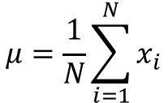
量的データの要約
 | 月曜 | 火曜 | 水曜 | 木曜 | 金曜 | 土曜 | 日曜
A社 | 140 | 50 | 20 | 120 | 240 | 100 | 79
B社 | 87 | 97 | 120 | 104 | 112 | 112 | 117
ミュー
$$μ=\frac{1}{N}\sum_{i=1}^{N}{x_{i}}$$
中身
個数で割る
合計する
A社の平均値を求める
$$\frac{140+50+20+120+240+100+79}{7}=107$$

Slide 45
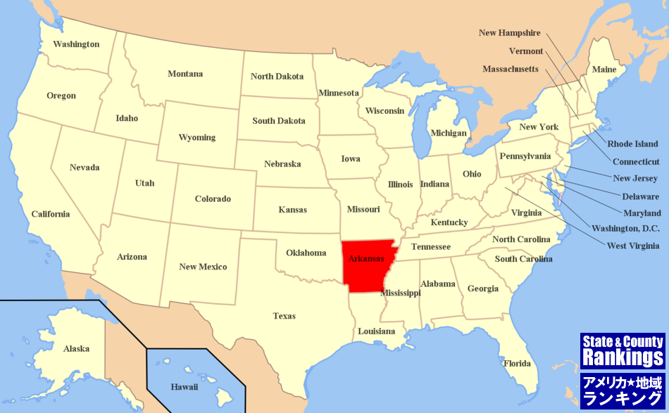
平均値に騙されるな！
アーカンソー州、ベントンビル市の平均住民資産は１億円。
一世帯あたりの平均年収は３万９９３６ドル

Slide 46

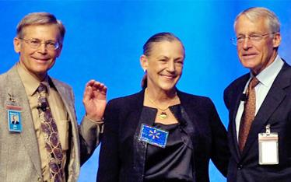
平均値に騙されるな！
２０兆５９００億円の資産を保有
（ The Richest.com ）
平均資産１億円はベントンビル市住民の資産を代表している値ではない

Slide 47

平均値に騙されるな！
顧客Aグループと顧客Bグループの平均年齢は４０歳だった。
この２つの顧客グループは類似してるだろうか？
顧客Aグループ
顧客Bグループ
$$≠$$
平均に騙されるな！

Slide 48
問題
A社とB社の給料に関するデータです。このデータに基づいて、２つの会社の特徴について判断し、どちらに就職したいか理由を述べてください。
A社 | 年齢 | 年収
1 | 22 | 255
2 | 23 | 250
3 | 24 | 255
4 | 25 | 283
5 | 60 | 3000
B社 | 年齢 | 年収
1 | 20 | 300
2 | 23 | 400
3 | 26 | 600
4 | 40 | 800
5 | 50 | 1000
平均 | 30.8 | 800
平均 | 31.8 | 620

Slide 49
可視化して比較
A社
B社

Slide 50
平均値に騙されるな！
サンプル数が少ない時、データの中に外れ値（異常値）が存在すると平均値は代表値としての役割をなさないことがある
 | 月曜 | 火曜 | 水曜 | 木曜 | 金曜 | 土曜 | 日曜
C社 | 4400 | 50 | 20 | 80 | 90 | 50 | 79
平均値=681.3 上のデータを代表している値とは言い難い

Slide 51
平均値が要約値として使えない場合[中央値(median)]
中央値：データを小さい順に並べた時、中央に位置する値
 | 月曜 | 火曜 | 水曜 | 木曜 | 金曜 | 土曜 | 日曜
C社 | 4400 | 50 | 20 | 120 | 240 | 100 | 79
C社 | 20 | 50 | 79 | 100 | 120 | 240 | 4400
最小値
中央値
最大値
25%点：64.5
75%点：180

Slide 52
４分位
（最大値）
（７５％）
（中央値）
（２５％）
（最小値）

Slide 53
代表値 [最頻値（Mode)]
最頻値：データの中で最も頻繁に出現する値
 | 月曜 | 火曜 | 水曜 | 木曜 | 金曜 | 土曜 | 日曜
A店 | 140 | 50 | 20 | 120 | 240 | 100 | 79
B店 | 87 | 97 | 120 | 104 | 112 | 112 | 117
以下のデータの最頻値を求めよ
45 | 99 | 22 | 60 | 45 | 70 | 33
45 | 99 | 22 | 22 | 45 | 70 | 22

Slide 54
問題
C社とD社の１週間の売上から、融資をどちらにするか判断して下さい。
 | 月曜 | 火曜 | 水曜 | 木曜 | 金曜 | 土曜 | 日曜
C店 | 120 | 50 | 45 | 101 | 80 | 98 | 75
D店 | 45 | 80 | 120 | 112 | 115 | 50 | 47
Notes:
同じ最大、最小、中央値で第１、第３四分位が違う売上のデータを比べる問題

Slide 55
問題
C社とD社の１週間の売上から、融資をどちらにするか判断して下さい。
 | 月曜 | 火曜 | 水曜 | 木曜 | 金曜 | 土曜 | 日曜
C店 | 120 | 50 | 45 | 101 | 80 | 98 | 75
D店 | 45 | 80 | 120 | 112 | 115 | 50 | 47
C店の最大値=D店の最大値
Notes:
同じ最大、最小、中央値で第１、第３四分位が違う売上のデータを比べる問題

Slide 56
問題
C社とD社の１週間の売上から、融資をどちらにするか判断して下さい。
 | 月曜 | 火曜 | 水曜 | 木曜 | 金曜 | 土曜 | 日曜
C店 | 120 | 50 | 45 | 101 | 80 | 98 | 75
D店 | 45 | 80 | 120 | 112 | 115 | 50 | 47
C店の最小値=D店の最小値
Notes:
同じ最大、最小、中央値で第１、第３四分位が違う売上のデータを比べる問題

Slide 57
問題
C社とD社の１週間の売上から、融資をどちらにするか判断して下さい。
 | 月曜 | 火曜 | 水曜 | 木曜 | 金曜 | 土曜 | 日曜
C店 | 120 | 50 | 45 | 101 | 80 | 98 | 75
D店 | 45 | 80 | 120 | 112 | 115 | 50 | 47
C店の中央値=D店の中央値
Notes:
同じ最大、最小、中央値で第１、第３四分位が違う売上のデータを比べる問題

Slide 58
問題
C社とD社の１週間の売上から、融資をどちらにするか判断して下さい。
 | 月曜 | 火曜 | 水曜 | 木曜 | 金曜 | 土曜 | 日曜
C店 | 120 | 50 | 45 | 101 | 80 | 98 | 75
D店 | 45 | 80 | 120 | 112 | 115 | 50 | 47
C店の平均値=D店の平均値=81.2857
Notes:
同じ最大、最小、中央値で第１、第３四分位が違う売上のデータを比べる問題

Slide 59
問題
C社とD社の１週間の売上から、二つの会社について評価して下さい。
 | 月曜 | 火曜 | 水曜 | 木曜 | 金曜 | 土曜 | 日曜
C店 | 120 | 50 | 45 | 101 | 80 | 98 | 75
D店 | 45 | 80 | 120 | 112 | 115 | 50 | 47
C店の最大値=D店の最大値
C店の最小値=D店の最小値
C店の中央値=D店の中央値
(C店の平均値=D店の平均値)
第１四分位と第３四分位を比べる
Notes:
同じ最大、最小、中央値で第１、第３四分位が違う売上のデータを比べる問題

Slide 60
問題
C社とD社の１週間の売上から、二つの会社について評価して下さい。
 | 月曜 | 火曜 | 水曜 | 木曜 | 金曜 | 土曜 | 日曜
C店 | 120 | 50 | 45 | 101 | 80 | 98 | 75
D店 | 45 | 80 | 120 | 112 | 115 | 50 | 47
C店
D店
C店の最大値=D店の最大値
120
C店の最小値=D店の最小値
99.5
113.5
C店の中央値=D店の中央値
80
(C店の平均値=D店の平均値)
62.5
48.5
第１四分位と第３四分位を比べる
45
箱ひげ図
Notes:
同じ最大、最小、中央値で第１、第３四分位が違う売上のデータを比べる問題

Slide 61
問題
C社とD社の１週間の売上から、二つの会社について評価して下さい。
 | 月曜 | 火曜 | 水曜 | 木曜 | 金曜 | 土曜 | 日曜
C店 | 120 | 50 | 45 | 101 | 80 | 98 | 75
D店 | 45 | 80 | 120 | 112 | 115 | 50 | 47
C店
D店
C店の最大値=D店の最大値
120
C店の最小値=D店の最小値
99.5
113.5
C店の中央値=D店の中央値
80
(C店の平均値=D店の平均値)
62.5
48.5
第１四分位と第３四分位を比べる
45
D店の方がC店よりも「ばらつき」が大きい
箱ひげ図
Notes:
同じ最大、最小、中央値で第１、第３四分位が違う売上のデータを比べる問題

Slide 62
量的データの要約
 | 月曜 | 火曜 | 水曜 | 木曜 | 金曜 | 土曜 | 日曜
A社 | 140 | 50 | 20 | 120 | 240 | 100 | 79
B社 | 87 | 97 | 120 | 104 | 112 | 112 | 117
次にどの統計値を計算する？
A社の平均値＝１０７
平均値
中央値
最大値
最小値
標準偏差
B社の平均値＝１０７
データの散らばり具合を調べる

Slide 63
平均値が同じ場合、データ間の違いをどう表現するか？
-3 | -2 | -1 | 1 | 2 | 3
平均＝０
-300 | -200 | -100 | 100 | 200 | 300
平均＝０
データが平均値を中心にどれくらいバラ付いているかを測る
標準偏差 ！

Slide 64
平均値が同じ場合、データの違いをどう表現するか？
-3 | -2 | -1 | 1 | 2 | 3
平均周りにデータがかたまっている
標準偏差が小さい
-300 | -200 | -100 | 100 | 200 | 300
平均の周りにデータは散らばっている
標準偏差が大きい

Slide 65
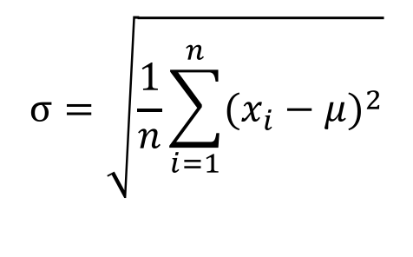
標準偏差
$$σ=\sqrt{\frac{1}{n}\sum_{i=1}^{n}{{(x_{i}−μ)}^{2}}}$$
視覚的なイメージを持つことが重要

Slide 66
標準偏差をイメージする
株価A 2017年度の平均株価 1200円/株
株価B 2017年度の平均株価 1200円/株

Slide 67
標準偏差をイメージする
株価A 2017年度の平均株価 1200円/株
株価B 2017年度の平均株価 1200円/株

Slide 68
標準偏差をイメージする
株価Aのばらつき ＜ 株価Bのばらつき
標準偏差が小さい
リスクが小さい
標準偏差が大きい
リスクが大きい
１２００円

Slide 69
量的データの要約
 | 月曜 | 火曜 | 水曜 | 木曜 | 金曜 | 土曜 | 日曜
A社 | 140 | 50 | 20 | 120 | 240 | 100 | 79
B社 | 87 | 97 | 120 | 104 | 112 | 112 | 117
標準偏差が大きのはA社、それともB社 ?
「A社」の標準偏差 ＝ 71.4
「B社」の標準偏差 = 11.7

Slide 70
量的データの要約
 | 月曜 | 火曜 | 水曜 | 木曜 | 金曜 | 土曜 | 日曜
A社 | 140 | 50 | 20 | 120 | 240 | 100 | 79
B社 | 87 | 97 | 120 | 104 | 112 | 112 | 117
 | A社 | B社
平均値 | １０７ | １０７
中央値 | １００ | １１２
最大値 | ２４０ | １２０
最小値 | ２０ | ８７
標準偏差 | ７１.４ | １１.７

Slide 71
データを要約する
A社とB社の１週間における売上データです。どちらかの会社に融資するべきですか？その理由は？
 | A社 | B社
平均値 | １０７ | １０７
中央値 | １００ | １１２
最大値 | ２４０ | １２０
最小値 | ２０ | ８７
標準偏差 | ７１.４ | １１.７

Slide 72
データ分析の実例

Slide 73
問題：このデータから何がわかるのか？
ID | 満足度 | 他者評価 | プロジェクト数 | 労働時間 （月平均） | 労働時間 （会社内） | Work accident | 退職・在職 | 過去５年の 昇進 | 所属部署 | 給料
1019 | 0.36 | 0.47 | 2 | 136 | 3 | 0 | 退職 | 無 | accounting | low
6830 | 0.68 | 0.51 | 5 | 158 | 3 | 0 | 在職 | 無 | technical | medium
9653 | 0.53 | 0.64 | 2 | 109 | 3 | 0 | 在職 | 無 | hr | medium
12208 | 0.78 | 0.87 | 4 | 228 | 5 | 0 | 退職 | 無 | support | low
4816 | 0.92 | 0.56 | 4 | 170 | 3 | 0 | 在職 | 無 | marketing | medium
5637 | 0.98 | 0.92 | 4 | 175 | 2 | 0 | 在職 | 無 | IT | medium
5305 | 0.69 | 0.83 | 4 | 264 | 3 | 0 | 在職 | 無 | technical | low
4823 | 0.66 | 0.85 | 3 | 266 | 5 | 0 | 在職 | 無 | sales | low
9335 | 0.79 | 0.49 | 4 | 163 | 3 | 0 | 在職 | 無 | sales | high
12400 | 0.1 | 0.87 | 6 | 250 | 4 | 0 | 退職 | 無 | sales | low
12205 | 0.87 | 0.9 | 5 | 254 | 6 | 0 | 退職 | 無 | support | low

Slide 74
データの分類
ID | 満足度 | 他者評価 | プロジェクト数 | 労働時間 （月平均） | 労働時間 （会社内） | Work accident | 退職・在職 | 過去５年の 昇進 | 所属部署 | 給料
1019 | 0.36 | 0.47 | 2 | 136 | 3 | 0 | 退職 | 無 | accounting | low
6830 | 0.68 | 0.51 | 5 | 158 | 3 | 0 | 在職 | 無 | technical | medium
9653 | 0.53 | 0.64 | 2 | 109 | 3 | 0 | 在職 | 無 | hr | medium
12208 | 0.78 | 0.87 | 4 | 228 | 5 | 0 | 退職 | 無 | support | low
4816 | 0.92 | 0.56 | 4 | 170 | 3 | 0 | 在職 | 無 | marketing | medium
数量データ
質的データ
平均値
中央値
最大値
最小値
標準偏差
２５％、７５点
ヒストグラム
円グラフ
クロス集計

Slide 75
虎の巻（データ分析）
データを分析する前に
何を目的として分析するのか？
データを分析するとは
データの要約
データ間の関係性
予測する
結果の検証
問題解決のための哲学
分解と統合

Slide 76
虎の巻（データ分析）
データを分析する前に
何を目的として分析するのか？
ID | 満足度 | 他者評価 | プロジェクト数 | 労働時間 （月平均） | 労働時間 （会社内） | Work accident | 退職・在職 | 過去５年の 昇進 | 所属部署 | 給料
1019 | 0.36 | 0.47 | 2 | 136 | 3 | 0 | 退職 | 無 | accounting | low
6830 | 0.68 | 0.51 | 5 | 158 | 3 | 0 | 在職 | 無 | technical | medium
9653 | 0.53 | 0.64 | 2 | 109 | 3 | 0 | 在職 | 無 | hr | medium
12208 | 0.78 | 0.87 | 4 | 228 | 5 | 0 | 退職 | 無 | support | low
4816 | 0.92 | 0.56 | 4 | 170 | 3 | 0 | 在職 | 無 | marketing | medium
社員は会社に満足しているのだろうか？
（レベル１ 集計）

Slide 77
虎の巻（データ分析）
量的データの集計
ID | 満足度 | 他者評価 | プロジェクト数 | 労働時間 （月平均） | 労働時間 （会社内） | Work accident | 退職・在職 | 過去５年の 昇進 | 所属部署 | 給料
1019 | 0.36 | 0.47 | 2 | 136 | 3 | 0 | 退職 | 無 | accounting | low
6830 | 0.68 | 0.51 | 5 | 158 | 3 | 0 | 在職 | 無 | technical | medium
9653 | 0.53 | 0.64 | 2 | 109 | 3 | 0 | 在職 | 無 | hr | medium
12208 | 0.78 | 0.87 | 4 | 228 | 5 | 0 | 退職 | 無 | support | low
4816 | 0.92 | 0.56 | 4 | 170 | 3 | 0 | 在職 | 無 | marketing | medium

Slide 78
虎の巻（データ分析）
データを分析するとは
データの要約
満足度
データ区間 | 頻度
0~0.2 | 1478
0.2~0.4 | 1646
0.4~0.6 | 3605
0.6~0.8 | 4268
0.8~1.0 | 4002

Slide 79
虎の巻（データ分析）
データを分析する前に
何を目的として分析するのか？
ID | 満足度 | 他者評価 | プロジェクト数 | 労働時間 （月平均） | 労働時間 （会社内） | Work accident | 退職・在職 | 過去５年の 昇進 | 所属部署 | 給料
1019 | 0.36 | 0.47 | 2 | 136 | 3 | 0 | 退職 | 無 | accounting | low
6830 | 0.68 | 0.51 | 5 | 158 | 3 | 0 | 在職 | 無 | technical | medium
9653 | 0.53 | 0.64 | 2 | 109 | 3 | 0 | 在職 | 無 | hr | medium
12208 | 0.78 | 0.87 | 4 | 228 | 5 | 0 | 退職 | 無 | support | low
4816 | 0.92 | 0.56 | 4 | 170 | 3 | 0 | 在職 | 無 | marketing | medium
このデータからどの社員が退職するか予測することは可能なのか？
（レベル２ 検定）
（レベル３ 予測モデルの設計）

Slide 80
虎の巻（データ分析）
質的データの集計
ID | 満足度 | 他者評価 | プロジェクト数 | 労働時間 （月平均） | 労働時間 （会社内） | Work accident | 退職・在職 | 過去５年の 昇進 | 所属部署 | 給料
1019 | 0.36 | 0.47 | 2 | 136 | 3 | 0 | 退職 | 無 | accounting | low
6830 | 0.68 | 0.51 | 5 | 158 | 3 | 0 | 在職 | 無 | technical | medium
9653 | 0.53 | 0.64 | 2 | 109 | 3 | 0 | 在職 | 無 | hr | medium
12208 | 0.78 | 0.87 | 4 | 228 | 5 | 0 | 退職 | 無 | support | low
4816 | 0.92 | 0.56 | 4 | 170 | 3 | 0 | 在職 | 無 | marketing | medium

Slide 81
データの可視化
退職 | 在職
3571 | 11428
23.8％ | 76.2%
退職
23.8%
在職
76.2 %
在職
退職

Slide 82
虎の巻（データ分析）
データを分析するとは
データ間の関係性
ID | 満足度 | 他者評価 | プロジェクト数 | 労働時間 （月平均） | 労働時間 （会社内） | Work accident | 退職・在職 | 過去５年の 昇進 | 所属部署 | 給料
1019 | 0.36 | 0.47 | 2 | 136 | 3 | 0 | 退職 | 無 | accounting | low
6830 | 0.68 | 0.51 | 5 | 158 | 3 | 0 | 在職 | 無 | technical | medium
9653 | 0.53 | 0.64 | 2 | 109 | 3 | 0 | 在職 | 無 | hr | medium
12208 | 0.78 | 0.87 | 4 | 228 | 5 | 0 | 退職 | 無 | support | low
4816 | 0.92 | 0.56 | 4 | 170 | 3 | 0 | 在職 | 無 | marketing | medium

Slide 83
虎の巻（データ分析）
問題解決のための哲学
具体的にどうする？
分解と統合
人
数
満足度

Slide 84
虎の巻（データ分析）
人
数
在職
退職
満足度

Slide 85
虎の巻（データ分析）
データを分析するとは
検定
統計学的に退職者と在職者で満足度に差があるのかを検証する
Notes:
・検定について、もう少し詳しく説明

Slide 86
データの可視化(バブルチャート）
３つの変数の関係（満足度、部署、退職率）？

Slide 87
データの可視化(バブルチャート）
３つの変数の関係（満足度、部署、退職率）？
 | accounting | hr | IT | management | marketing | product_mng | sales | support | technical
0.8-1
0.6-0.8
0.4-0.6
0.2-0.4
0-0.2

Slide 88
データの可視化(バブルチャート）
３つの変数の関係（満足度、部署、退職率）？
 | accounting | hr | IT | management | marketing | product_mng | sales | support | technical
0.8-1 | 30 | 28 | 43 | 14 | 33 | 38 | 150 | 91 | 129
0.6-0.8 | 12 | 22 | 26 | 11 | 20 | 30 | 128 | 72 | 62
0.4-0.6 | 59 | 80 | 66 | 25 | 73 | 56 | 311 | 154 | 177
0.2-0.4 | 44 | 35 | 50 | 13 | 36 | 34 | 186 | 103 | 126
0-0.2 | 59 | 50 | 88 | 28 | 41 | 40 | 239 | 135 | 203

Slide 89
データの可視化(バブルチャート）
３つの変数の関係（満足度、部署、退職率）？
 | accounting | hr | IT | management | marketing | product_mng | sales | support | technical
0.8-1 | 30 | 28 | 43 | 14 | 33 | 38 | 150 | 91 | 129
0.6-0.8 | 12 | 22 | 26 | 11 | 20 | 30 | 128 | 72 | 62
0.4-0.6 | 59 | 80 | 66 | 25 | 73 | 56 | 311 | 154 | 177
0.2-0.4 | 44 | 35 | 50 | 13 | 36 | 34 | 186 | 103 | 126
0-0.2 | 59 | 50 | 88 | 28 | 41 | 40 | 239 | 135 | 203

Slide 90
データの可視化(バブルチャート）
３つの変数の関係（満足度、部署、退職率）？
満足度
accounting
hr
IT
Management
Marketing Product_mng sales support technical

Slide 91
虎の巻（データ分析）
データを分析するとは
予測する
ID | 満足度 | 他者評価 | プロジェクト数 | 労働時間 （月平均） | 労働時間 （会社内） | Work accident | 退職・在職 | 過去５年の 昇進 | 所属部署 | 給料
1019 | 0.36 | 0.47 | 2 | 136 | 3 | 0 | 退職 | 無 | accounting | low
6830 | 0.68 | 0.51 | 5 | 158 | 3 | 0 | 在職 | 無 | technical | medium
9653 | 0.53 | 0.64 | 2 | 109 | 3 | 0 | 在職 | 無 | hr | medium
12208 | 0.78 | 0.87 | 4 | 228 | 5 | 0 | 退職 | 無 | support | low
4816 | 0.92 | 0.56 | 4 | 170 | 3 | 0 | 在職 | 無 | marketing | medium

Slide 92
エクセルハンズオン
基本統計量の計算
データの正規化
クロス集計
移動平均法
MVプロット

Slide 93
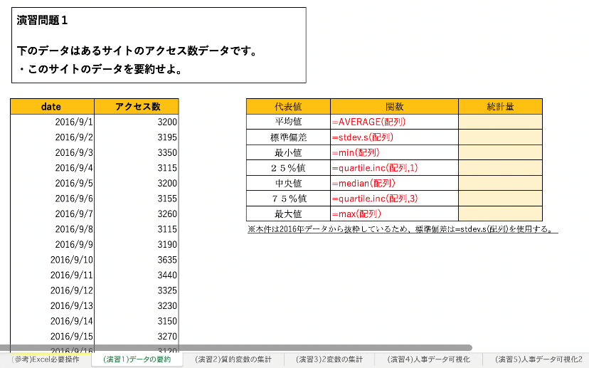
(演習1)データの要約

Slide 94
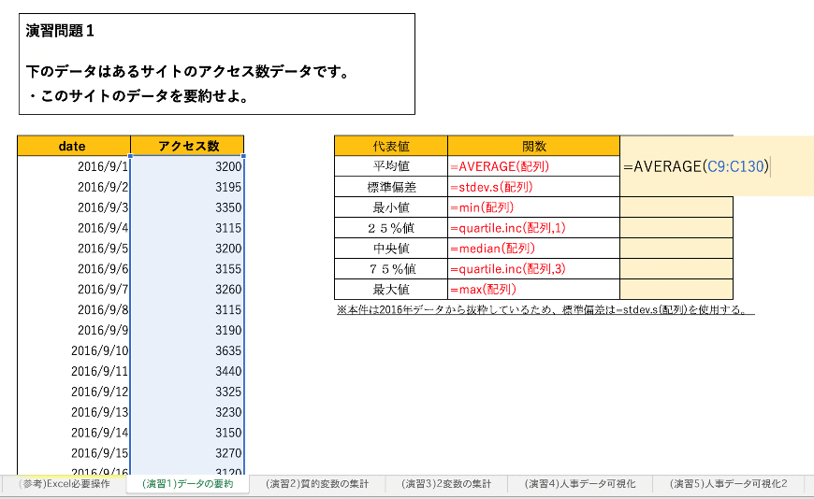
(演習1)データの要約
Tips:
データを端まで選択するときは、
「Ctrl + Shift + ↓」

Slide 95
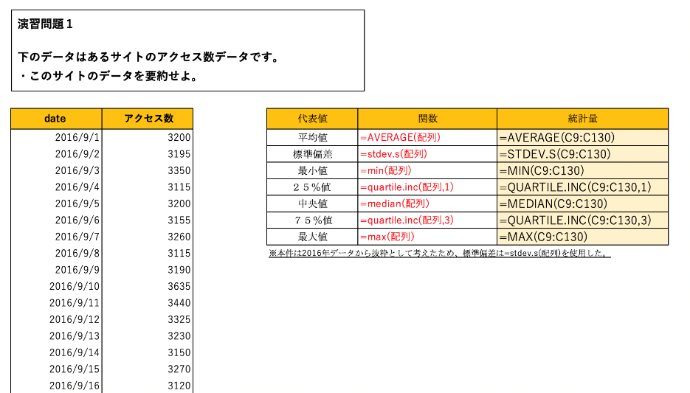
(演習1)データの要約

Slide 96
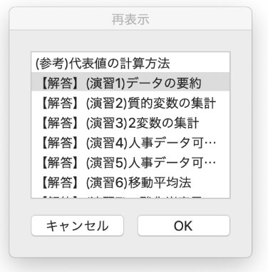
解答の表示
1.シートを右クリック、「再表示」を選択
2. 再表示したいシートを選択

Slide 97
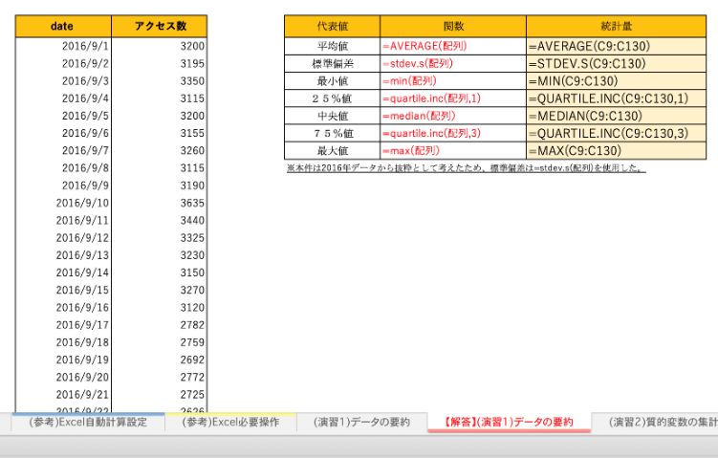
解答の表示
3. 解答が再表示される

Slide 98
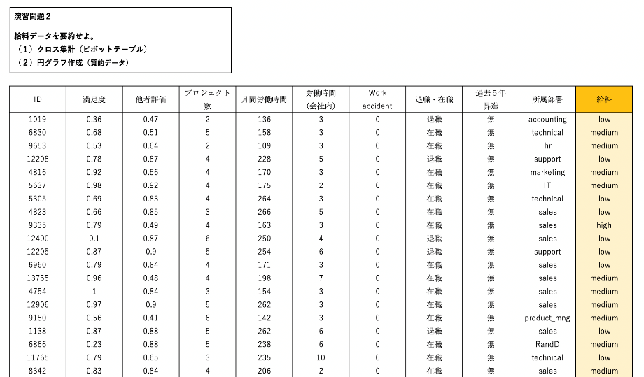
(演習2)質点変数の集計

Slide 99
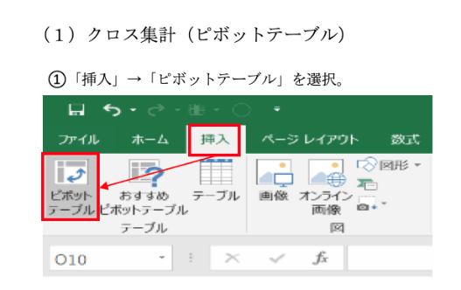
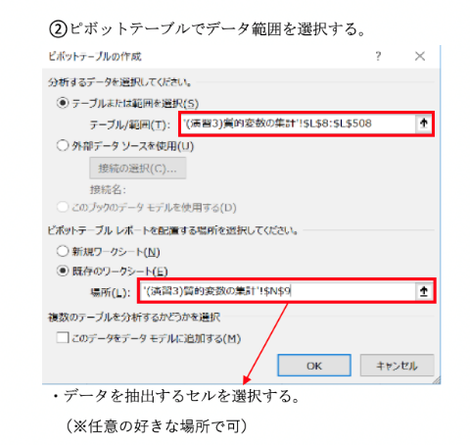
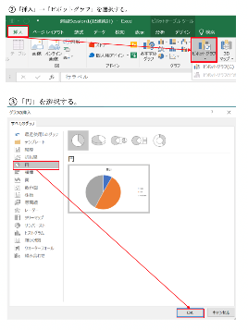
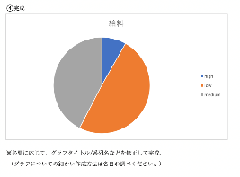
(演習2)質点変数の集計

Slide 100
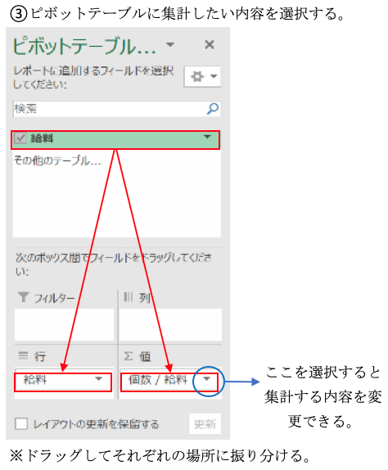
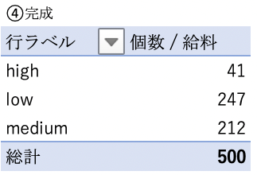
(演習2)質点変数の集計

Slide 101
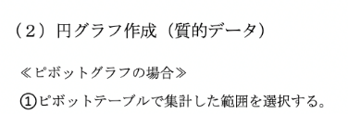
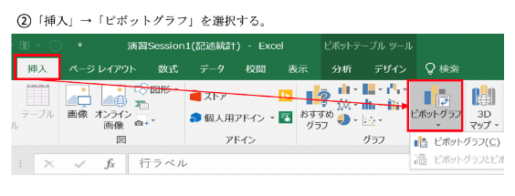
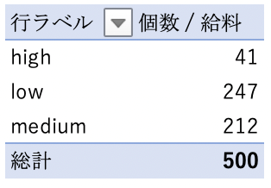
(演習2)質点変数の集計

Slide 102
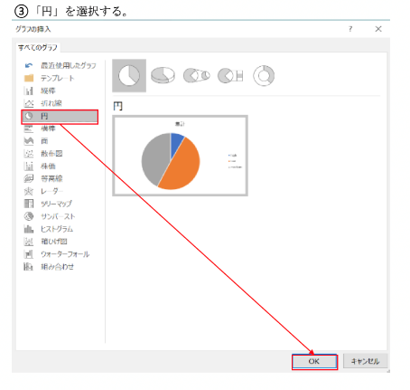
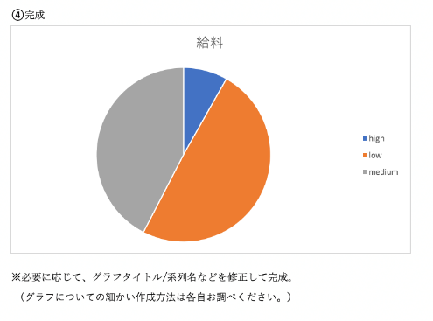
(演習2)質点変数の集計

Slide 103
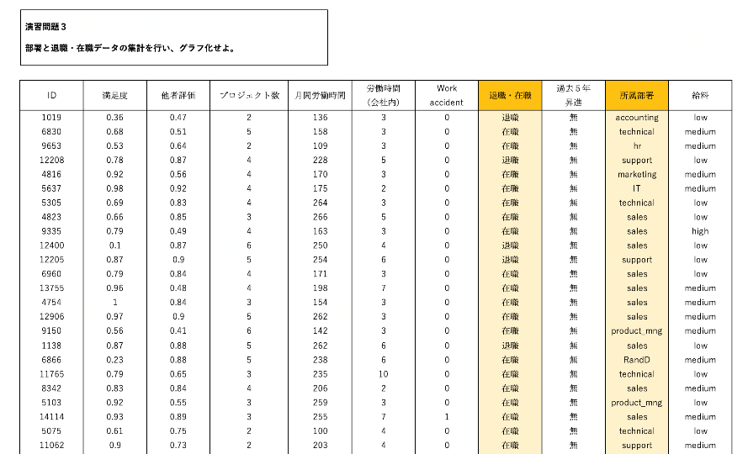
(演習3)2変数の集計

Slide 104
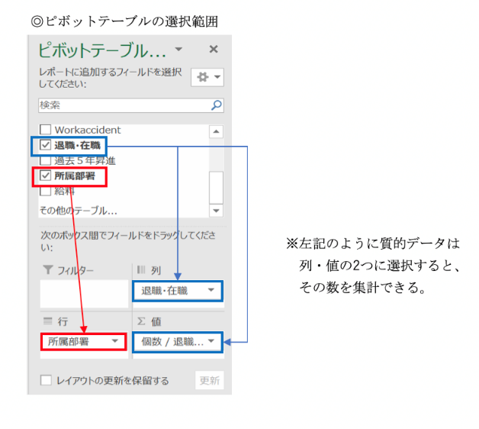
(演習3)2変数の集計

Slide 105
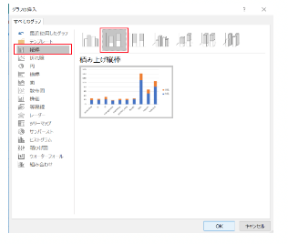
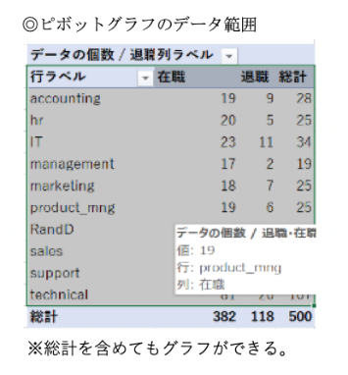
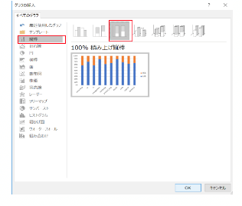
(演習3)2変数の集計
積み上げ棒グラフ
100%
積み上げ棒グラフ

Slide 106
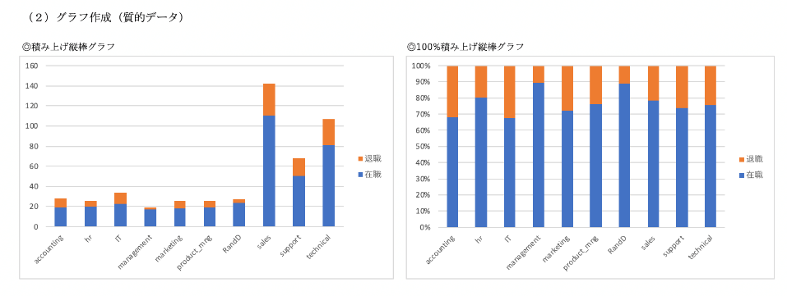
(演習3)2変数の集計

Slide 107
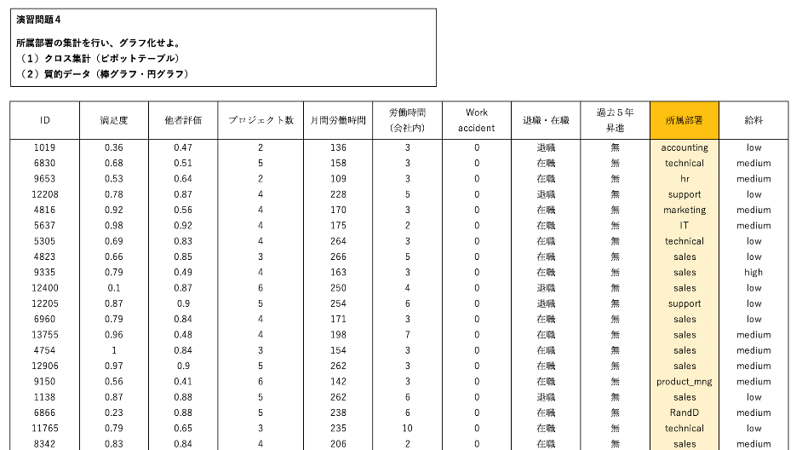
(演習4)人事データ可視化

Slide 108
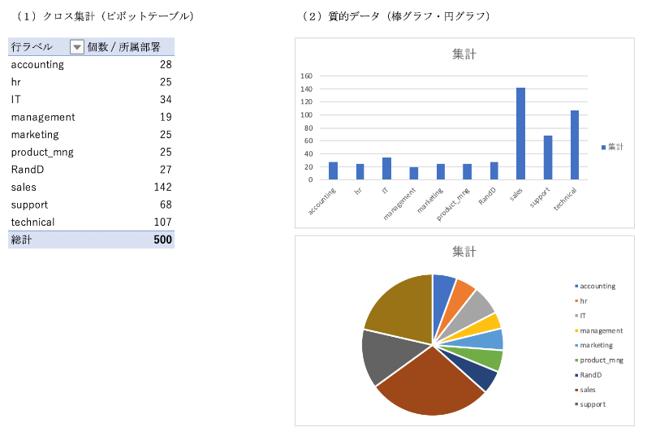
(演習4)人事データ可視化

Slide 109
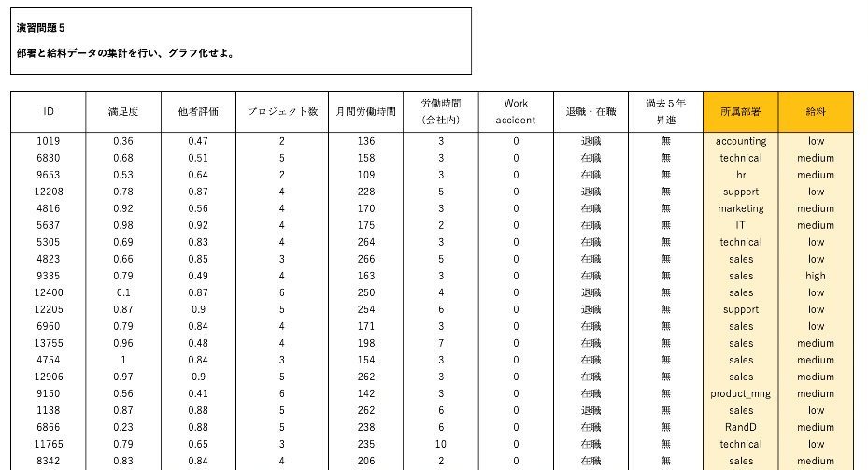
(演習5)人事データ可視化2

Slide 110
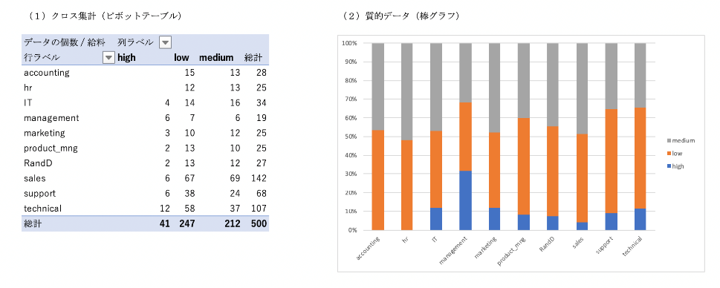
(演習5)人事データ可視化2

Slide 111
移動平均法

Slide 112
移動平均法を使ったトレンドの抽出
アクセス数

Slide 113
移動平均法を使ったトレンドの抽出
＝ トレンド＋ 周期変動 ＋ 不規則変動
時系列データ
アクセス数

Slide 114
移動平均法を使ったトレンドの抽出
6/1 | 857
6/2 | 1014
6/3 | 918
6/4 | 754
6/5 | 769
6/6 | 864
6/7 | 1259
919
6/2 | 1014
6/3 | 918
6/4 | 754
6/5 | 769
6/6 | 864
6/7 | 1259
6/8 | 1150
961
アクセス数

Slide 115
エクセルハンズオン
移動平均法
MVプロット
Notes:
では、僕の長い話も大概飽きてきたと思うので、エクセル使ってみましょう。
今日エクセルで行う内容は、

Slide 116
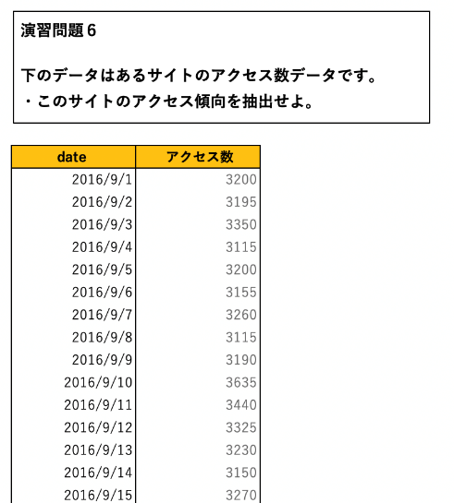
(演習6)移動平均法

Slide 117
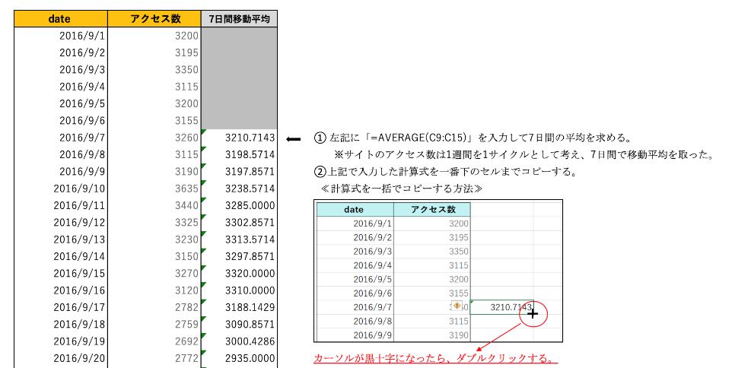
(演習6)移動平均法

Slide 118
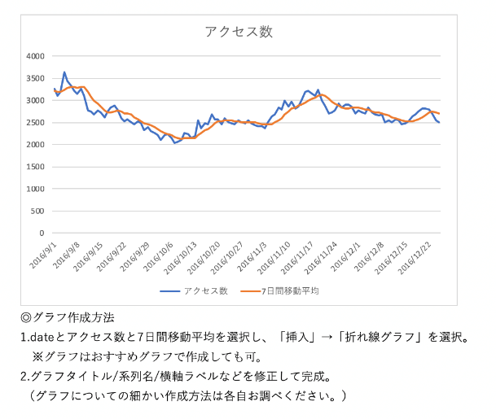
(演習6)移動平均法
③折れ線グラフを作成する

Slide 119
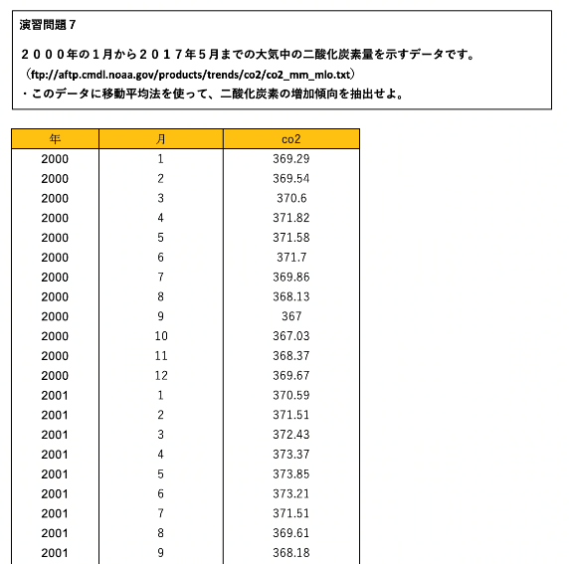
(演習7)二酸化炭素量

Slide 120
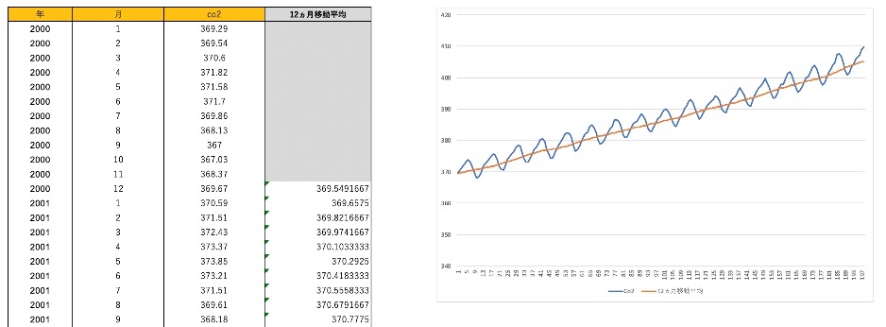
(演習7)二酸化炭素量
12ヶ月の移動平均を計算する。

Slide 121
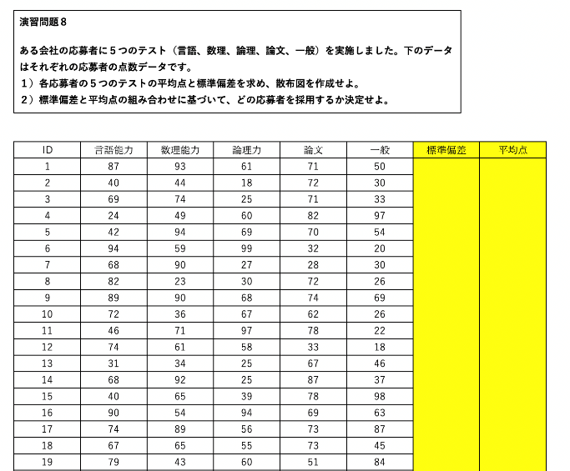
(演習8)MVプロット

Slide 122
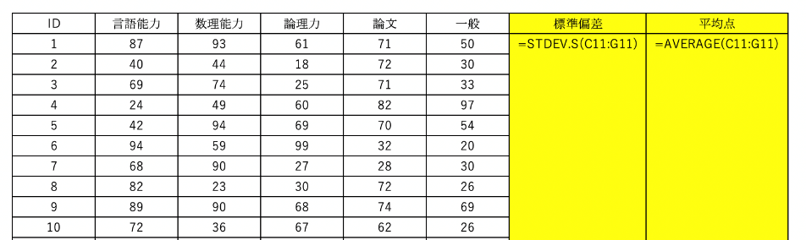
(演習8)MVプロット(1)
① 標準偏差を計算する。
② 平均点を計算する。

Slide 123
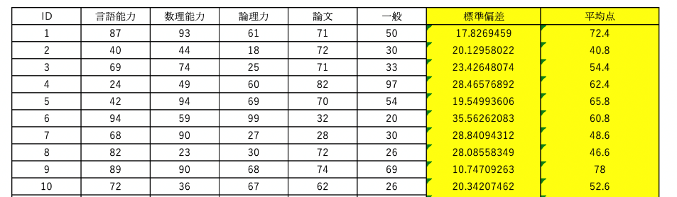
(演習8)MVプロット(1)
③ 下までコピーする

Slide 124
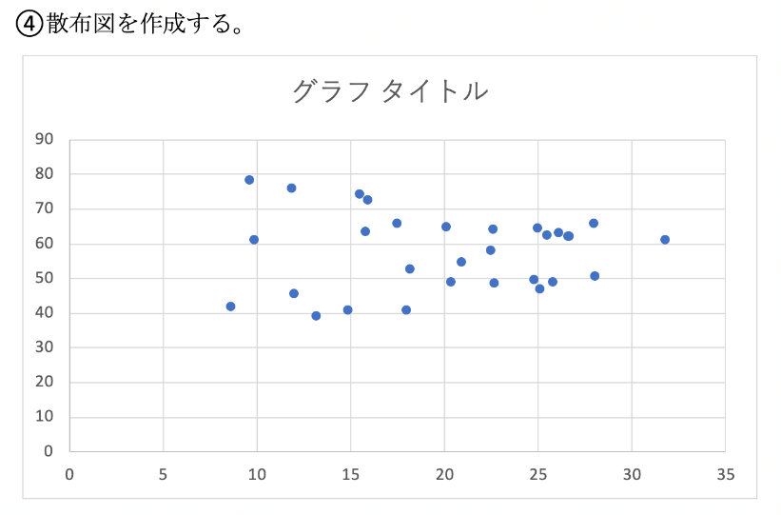
(演習8)MVプロット(1)

Slide 125
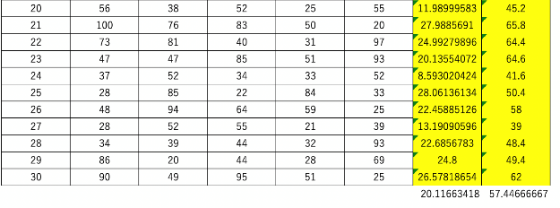
(演習8)MVプロット(2)
1. 各応募者の平均値の平均値を計算する
2. 各応募者の標準偏差の平均値を計算する
・
・
・

Slide 126
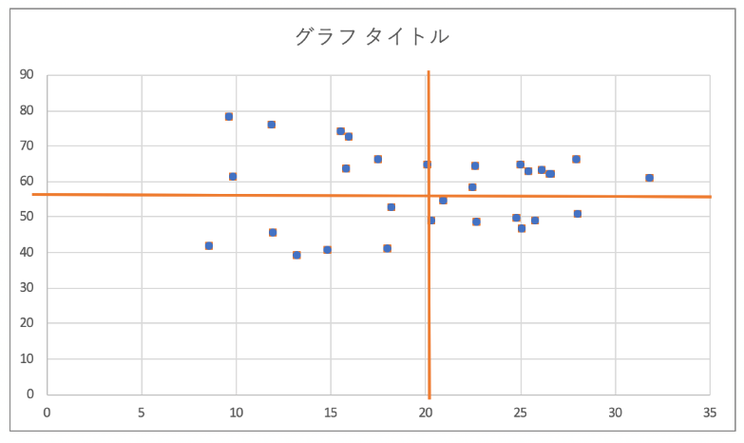
(演習8)MVプロット(2)
3. 求めた平均値を、(1)で作成した散布図に記入する。
（挿入→図形→縦棒を選択して縦棒を配置する）

Slide 127
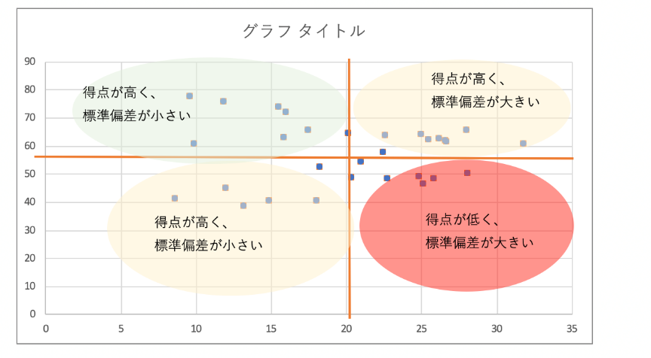
(演習8)MVプロット(2)
4. データを分類する。

Slide 128
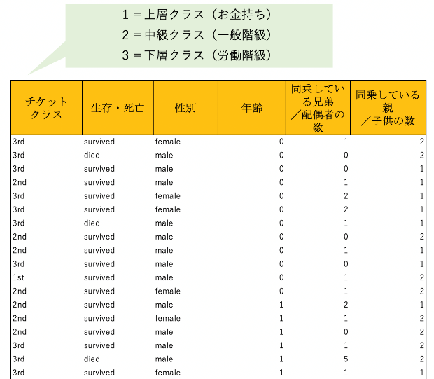
(演習9)タイタニック

